Slide 1

运营岗位竞聘报告
竞聘人：某某某

Slide 2

自我介绍
工作计划

Slide 3

积极向上
自学能力强
自信
细节控
脑洞大
正能量
乐于分享
天奇同学
洞察力
热爱生活
团队合作
善于思考
只要开始 一切都不晚
不放弃
不折腾不舒服

Slide 4
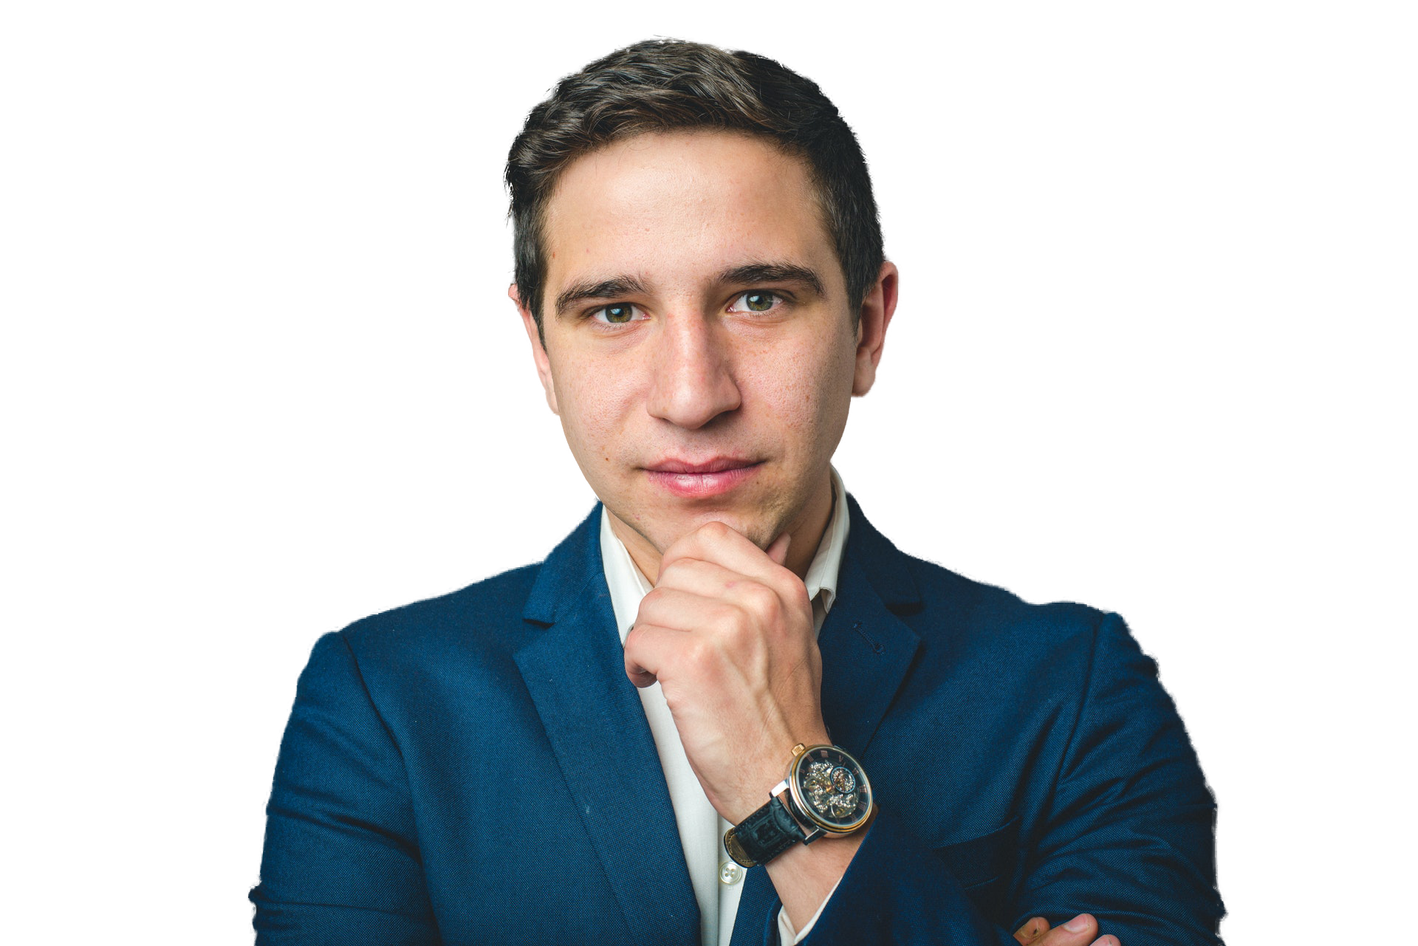
放上你帅气的照片，可免费抠图
努力从优秀到卓越

Slide 5

17年销量提升
36.5%

Slide 6
平台流量提升
18.3%

Slide 7
月均
450万

Slide 8
加强互动
提升流量
深入校园
广泛分享
在这里
写出你的想法
在这里
写出你的想法
在这里
写出你的想法
在这里
写出你的想法
也可以写出
你的策略
也可以写出
你的策略
也可以写出
你的策略
可以增加一些
具体的数据

Slide 9












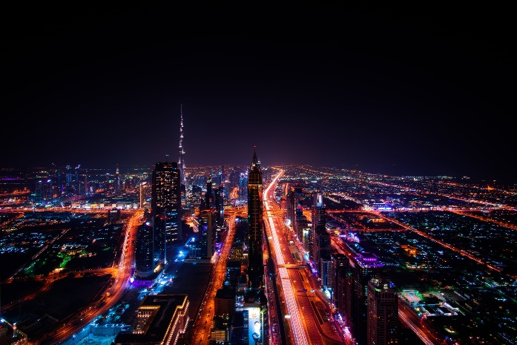

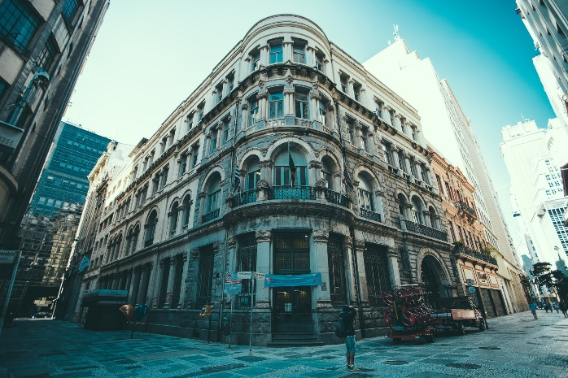
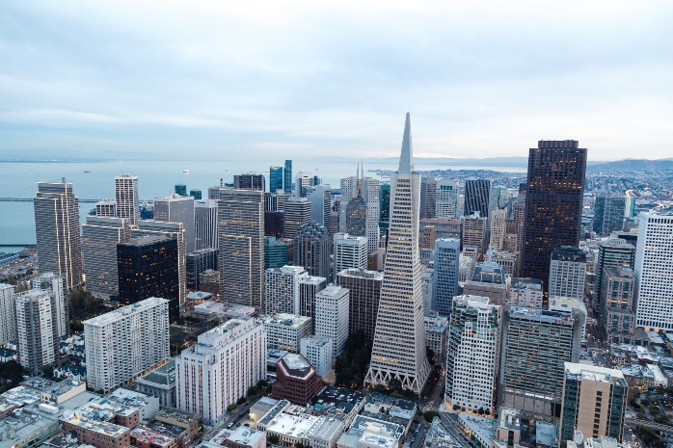





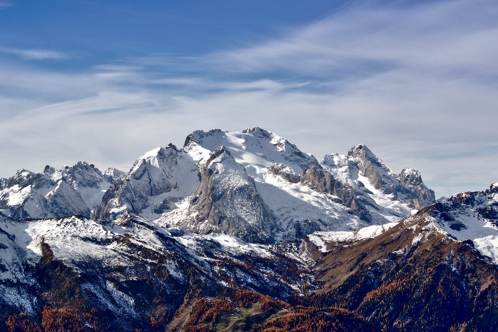


可替换的图片墙
任您使用

Slide 10
工作计划

Slide 11
我要做哪些

Slide 12
把握现状
组建班子
制定战略
带领团队

Slide 13
重点如何把握

Slide 14
树立我们绝对的品牌优势
销量达成
份额领先
区域覆盖
产品策略
成本控制
团队建设

Slide 15
你看是不是快看不见我了
为了表达深邃的空间感
为什么越往旁边透明度越高
旁边是一些修饰，要把握好数量
你最想表达的观点写在中间
这是一页典型的文字云
可以用于表达一些复杂的观点
或者是你天才的思考

Slide 16
让消费者感受到“归属感、参与感”
让消费者感受到高效率和条理性
让消费者感觉到被理解
体验营销
通过营造特殊的使用场景，为消费者创造出值得回忆的感受，借此来抓住消费者的注意力，并进一步引导其产生消费行为，最终实价值提升
让消费者感觉到自己更有创造力
让消费者感觉到他们所做的事情是有意义的

Slide 17
自然环境
人文环境
社会环境
技术环境
经济环境
多维并列
多个相互联系的事物

Slide 18
三平台
提升竞争力
经验分享平台
客户沟通平台
技能学习平台
优秀案例学习分享
发现自身不足并
外聘讲师内训
工作规划探讨
统一标准同步发力
团队拓展外训

Slide 19
幻灯片到这里马上就要结束，但我的服务还没有结束

Slide 20
本套模板根据具体情境制作，减去一切不必要元素，为演讲人服务，购买后，免费帮您根据具体情况增页

Slide 21
谢谢观看
设计：天奇PPT

Slide 22
设计标准
颜色标准：
字体标准：
微软雅黑加粗
微软雅黑light
渐变线条：

Slide 23
五项售后
需要请添加微信
修改颜色：根据公司logo或具体要求配色
人物抠图：免费抠图，用于自我介绍页
图片墙制作：根据具体图片数目制作图片墙
文字云制作：如果您需要文字云，可以免费帮您制作
增页服务：可和我联系，根据具体内容额外定制5页

Slide 24

附赠
430
枚
可编辑线性图标

Slide 33
感谢购买

Slide 34
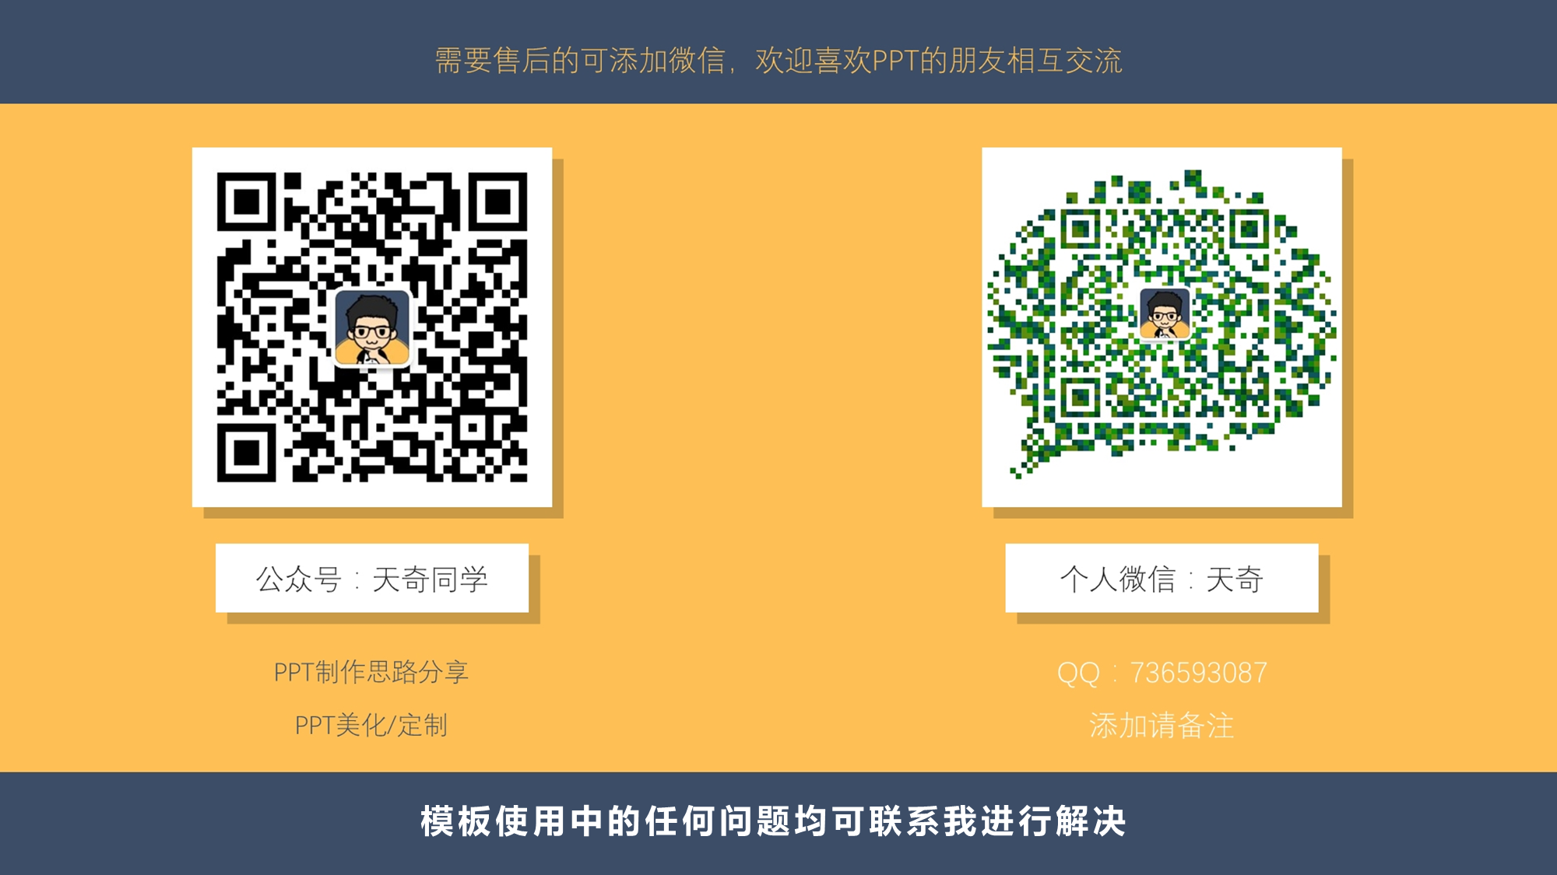

Slide 35
天奇PPT 原创模板
http://tianqi.yanj.cn/
51PPT模板网 www.51pptmoban.com 授权发布

